Slide 1
Prelucrarea imaginilor
Curs 2

Slide 2
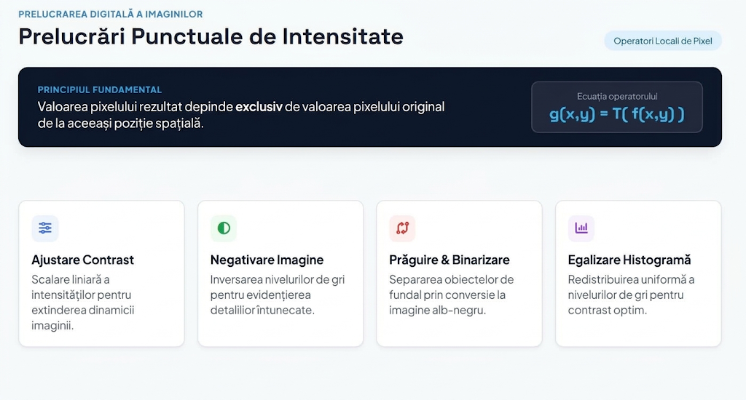

Slide 4
Prelucrarea imaginilor
Curs 3

Slide 5
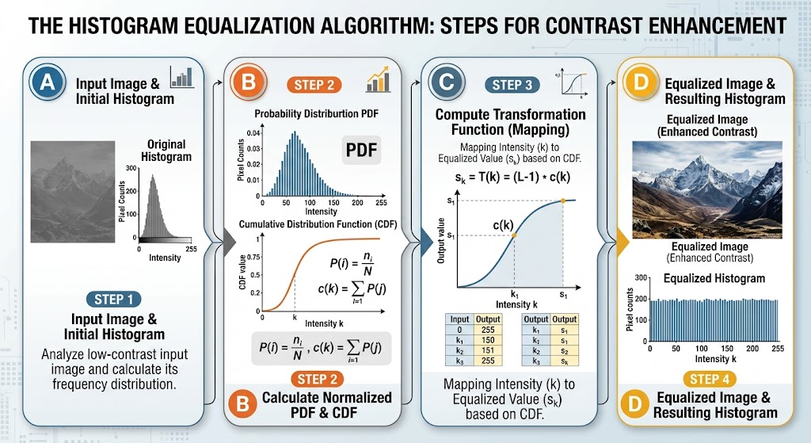

Slide 6
Prelucrarea imaginilor
Seminar

Slide 7
